Slide 1
SAÉ 1.06 BUT INFORMATIQUE – S1
DÉCOUVERTE DE L’ENVIRONNEMENT ÉCONOMIQUE ET ÉCOLOGIQUE

Slide 2
Attendus selon le PN BUT Info
Sujet 1 : Empreintes numériques
Compétence 6 : Travailler en équipe > Environnement économique > Exemple 1
Une organisation (entreprise, association, administrations) doit être présentée ainsi que les moyens qu’elle met en œuvre pour réduire son empreinte numérique
Formats pédagogiques : Recherche documentaire (une organisation), conception de documents, soutenance
Problématique professionnelle : La prise de conscience des richesses et des dangers liés à l’informatique en tant que ressource et la sensibilisation à l’écologie numérique et à l’importance d’une charte d’utilisation du numérique sont devenus des aspects essentiels de la pratique professionnelle. Le but est d’amener des réflexions sur ces questions à travers une recherche documentaire.
Préconisation d’évaluation : On se basera sur la fiche de présentation de l’organisation, sur le questionnaire et les réponses apportées sur la présentation orale, ainsi que sur l’utilisation des outils bureautiques ou numériques

Slide 3
Ce que nous attendons (réellement) de vous
À partir du Sujet 1 « empreintes numériques » :
Choisir une entreprise du numérique (définition large du secteur numérique)
Réfléchir à son empreinte numérique et à comment la réduire
Groupes de 3 ou 4 :
Rendu final de 3 pages (hors page de garde) à envoyer par mail avant le dimanche 16 janvier 2022 à 23h59 :
Un mail par groupe avec comme objet de mail : nom de la classe + membres du groupe
Format PDF
Présentation orale de 10 min lors d’une séance en janvier :
Pegasus mardi 18 janvier 2022 - 13H45 à 16H45
Cygnus jeudi 20 janvier2022 -9H à 12H.
Draco vendredi 21 janvier 2022 -9H à 12H
Note finale composée à 50% du dossier et à 50% de l’oral
Choix des groupes et des entreprises à m’envoyer par mail avant le vendredi 17 décembre (evan.bertin@univ-paris13.fr)

Slide 4
Ce que nous attendons (réellement) de vous
Composition du dossier et de la présentation orale :
Description de l’entreprise sélectionnée (sa taille, son secteur, son nombre d’employés, sa présence sur les marchés, son modèle économique, ses innovations, etc.)
Où trouver ces informations ?
Page Wikipedia des entreprises
site internet des entreprises
articles de presse (sites spécialisés dans l’économie et la finance comme https://www.lesechos.fr ou https://www.latribune.fr))
articles sur sites d’ONG (comme https://multinationales.org)
livres, articles de recherche…

Slide 5
Guide : trouver des informations dans la presse grâce à l’ENT
À partir de l’ENT : Outre les ressources physiques qui sont à votre disposition à la bibliothèque de l’université, vous avez accès à des ressources documentaires en ligne trouver les articles nécessaires à votre présentation pour votre curiosité personnelle depuis l’université ou chez vous.
→ https://ent.univ-paris13.fr
- Sélectionnez « Ressources numériques » dans la colonne de droite,
- Sélectionnez « Bibliothèque Universitaire » dans les ressources proposées à gauche,
- Sélectionnez l’onglet «Presse générale et d’actualité » pour accéder aux articles via EUROPRESSE qui propose un catalogue de journaux en ligne ainsi qu’au journal Le monde en version abonnée et au journal Le Monde diplomatique (recommandé).

Slide 6
Guide : trouver des informations sur le site internet d’une entreprise
Toutes les grandes entreprises ont une catégorie « notre histoire » sur leur site internet (parfois en anglais)
Une catégorie « investisseurs » dans laquelle il est possible de consulter les rapports d’activité des dernières années (donnent des informations sur le chiffre d’affaires, le nombre d’employés, etc.)
Une catégorie « impacts » permettant d’obtenir des informations sur leurs stratégies quant au respect de l’environnement, à la lutte contre les discriminations, et plus généralement, en termes de Responsabilité sociale des entreprises (RSE)
Exemple de la société Netflix

Slide 7

https://about.netflix.com/fr

Slide 8
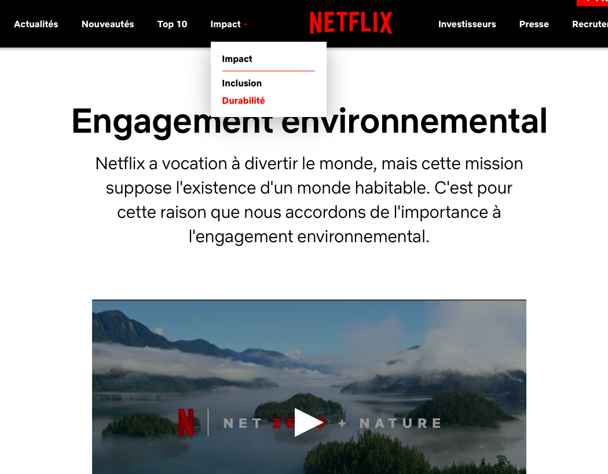
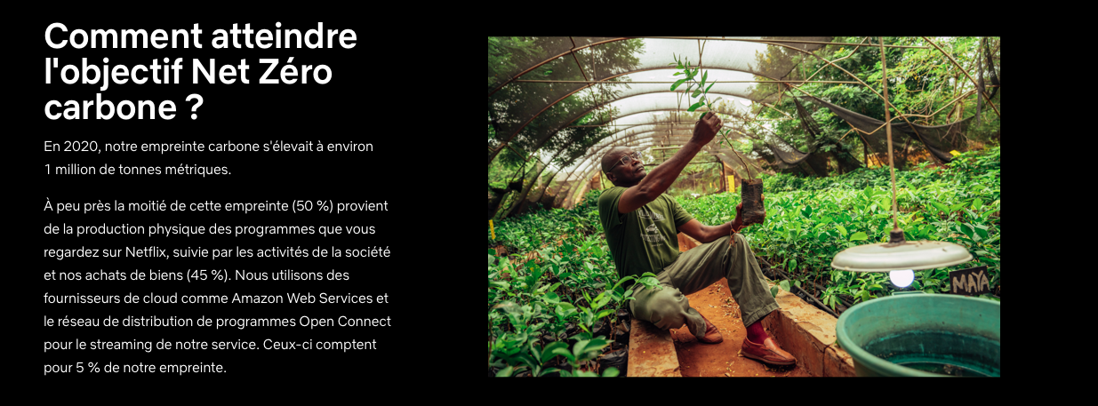

Slide 9
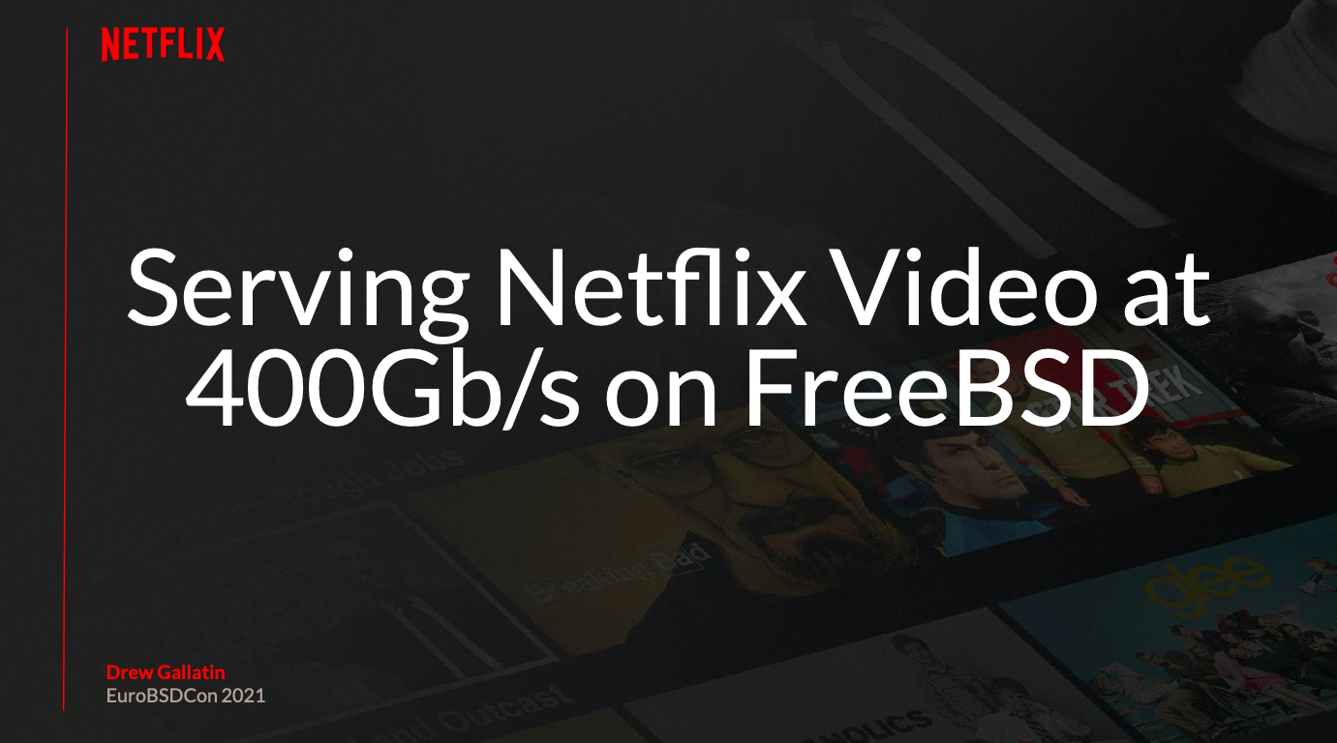
https://people.freebsd.org/~gallatin/talks/euro2021.pdf

Slide 10
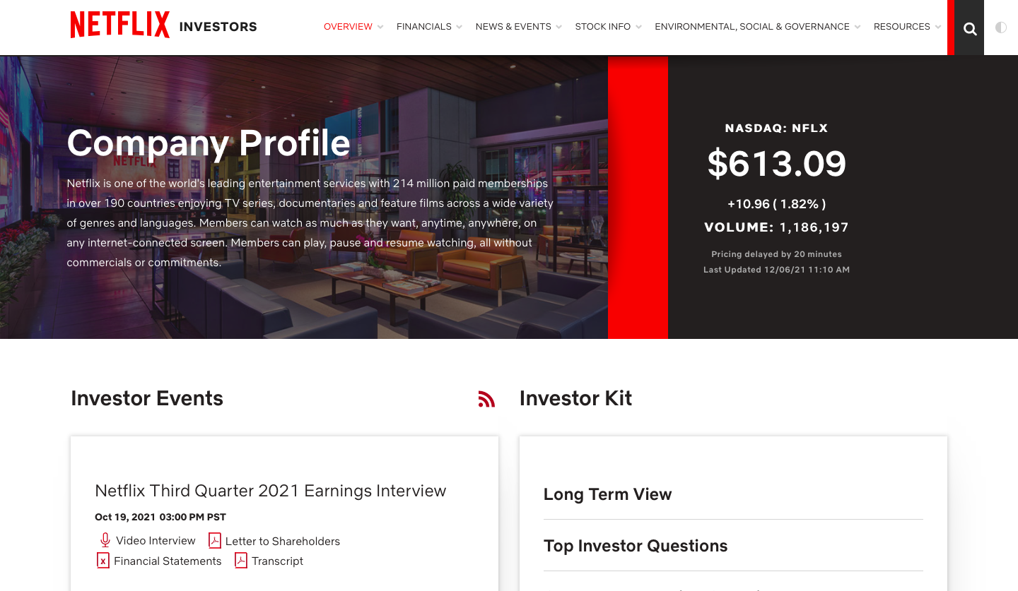

Slide 11
Guide : trouver des informations sur le site internet d’une entreprise
Toutes les grandes entreprises ont une catégorie « notre histoire » sur leur site internet (parfois en anglais)
Une catégorie « investisseurs » dans laquelle il est possible de consulter les rapports d’activité des dernières années (donnent des informations sur le chiffre d’affaires, le nombre d’employés, etc.)
Une catégorie « impacts » permettant d’obtenir des informations sur leurs stratégies quant au respect de l’environnement, à la lutte contre les discriminations, et plus généralement, en termes de Responsabilité sociale des entreprises (RSE)
Exemple de la société Netflix
Faire attention aux informations que l’on récolte sur le site des entreprises : elles sont forcément partiales et flatteuses (nécessité de les croiser avec des sources indépendantes)

Slide 12
Ce que nous attendons (réellement) de vous
Composition du dossier et de la présentation orale :
Description de l’entreprise sélectionnée (sa taille, son secteur, son nombre d’employés, sa présence sur les marchés, son modèle économique, ses innovations, etc.)
Présentation de l’empreinte écologique de cette dernière :
Définition de ce qu’on entend par « empreinte écologique » (s’appuyer sur le cours + vos recherches personnelles)
Estimation de l’empreinte écologique n’a pas forcément besoin d’être précise (dépend des informations disponibles), il s’agit surtout d’expliquer en quoi les activités de l’entreprise peuvent être polluantes

Slide 13
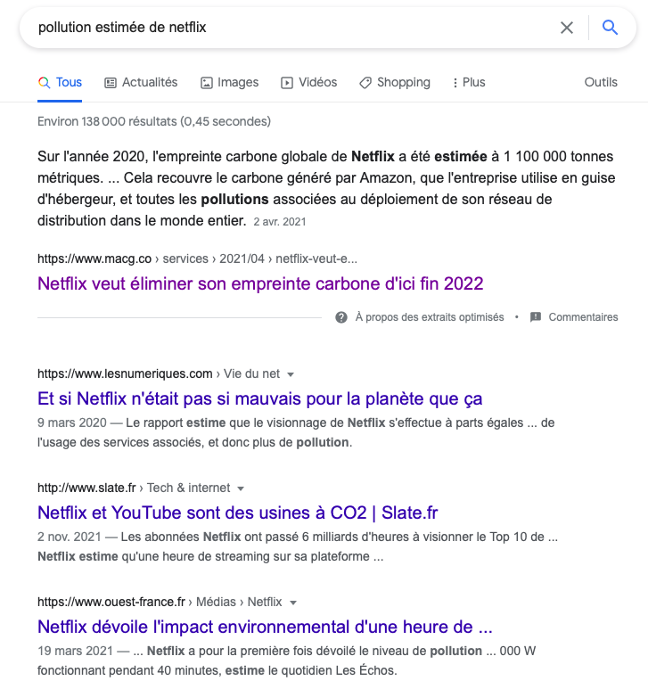
=> Là encore, croiser données de l’entreprise et sources indépendantes

Slide 14
Ce que nous attendons (réellement) de vous
Composition du dossier et de la présentation orale :
Description de l’entreprise sélectionnée (sa taille, son secteur, son nombre d’employés, sa présence sur les marchés, son modèle économique, ses innovations, etc.)
Présentation de l’empreinte écologique de cette dernière
Formulation de préconisations pour réduire cette empreinte numérique :
En listant les solutions déjà mises en place par l’entreprise (pouvant donner lieu à une critique de votre part)
En proposant vos propres solutions ; soyez inventifs (tout en restant réalistes) !

Slide 15
Ce que nous attendons (réellement) de vous
Faire attention aux règles habituelles de présentation :
Structurer le document écrit et oral : introduction avec annonce du plan, développement avec découpage clair en plusieurs parties, conclusion
Toujours donner la source de ce que l’on dit : mettre une bibliographie à la fin du document

Slide 16
Guide : citer correctement ses sources – Attention au plagiat !
Le document final sera soumis à un logiciel anti plagiat de l’université (https://www.compilatio.net) qui calcule le taux de ressemblance entre votre texte et ce qui existe déjà
« Le plagiat est le fait de présenter le travail de quelqu’un comme étant le sien. Dans les travaux de recherche documentaire et de rédaction (dissertation, rapport de stage, mémoire, thèse…), reprendre les idées d’un auteur est autorisé, à condition d’indiquer au lecteur, l’origine d’une idée, d’un propos ou d’une œuvre. »

Slide 17
Guide : citer correctement ses sources – Attention au plagiat !
Comment éviter le plagiat ? -> citez les sources que vous utilisez :
Lorsque vous reprenez, mot à mot, les propos d’une personne;
Lorsque vous reformulez, dans vos propres mots, les propos d’une personne. C’est ce que l’on appelle la paraphrase.
Aussi, sachez que vous devez citer la source de tous les types de documents (texte en format imprimé ou électronique, image, photographie, graphique, statistiques, etc.) que vous utilisez.
Mettre une bibliographie à la fin du document

Slide 18
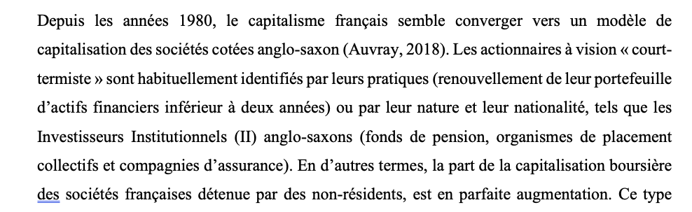
Guide : citer correctement ses sources – Attention au plagiat !
Exemples tirées de ma thèse :

Slide 19
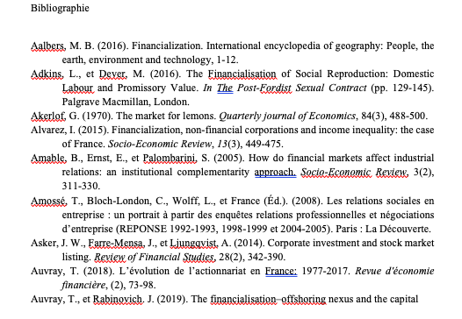
Guide : citer correctement ses sources – Attention au plagiat !
Exemples tirées de ma thèse :

Slide 20
Guide : citer correctement ses sources – Attention au plagiat !
Quelques outils pour vous aider à faire une bibliographie :
https://scholar.google.fr -> rechercher une source -> citer -> copier la bibliographie
Logiciel Zotero : https://www.zotero.org

Slide 21
Ce que nous attendons (réellement) de vous
Faire attention aux règles habituelles de présentation :
Structurer le document écrit et oral : introduction avec annonce du plan, développement avec découpage clair en plusieurs parties, conclusion
Toujours donner la source de ce que l’on dit : mettre une bibliographie à la fin du document
Pour la présentation orale :

Slide 22
Guide : faire une bonne présentation orale
1. Comment se tenir? Comment se comporter ?
Ne pas mettre ses mains dans ses poches : je vous invite plutôt à mettre les mains le long de votre corps ou dans votre dos si vous avez du mal à savoir quoi en faire. (ou tenir un crayon ou une télécommande)
Si vous êtes plus à l’aise, vous pouvez vous servir de vos mains pour accentuer votre propos. Mais attention à ne pas faire de grands gestes ou toujours les mêmes gestes ;
Tenez-vous droit et essayez de ne pas avoir l’air triste, ennuyé ou stressé ;
Regardez le public ou le fond la salle en cherchant à faire bouger régulièrement votre regard ;
INTERDICTION d’utiliser votre téléphone portable. Vous pouvez le poser sur le bureau pour regarder l’heure ou le temps qu’il vous reste ;
Vous pouvez bouger pour donner un peu de dynamisme à votre présentation, mais attention à ne pas gesticuler dans tous les sens et à toujours rester face à votre auditoire ;

Slide 23
Guide : faire une bonne présentation orale
1. Comment se tenir? Comment se comporter ?
Parlez distinctement et essayez de ne pas parler trop vite. Vous pouvez prendre une bouteille d’eau avec vous pour boire de temps en temps ce qui vous permettra de faire une poste et de ralentir le cas échéant ;
Selon les situations, vous pourrez être interrompu ou non lors de votre présentation. Vous pouvez répondre tout de suite aux questions ou précisez que vous y répondrez à la fin, ce qui vous laissera le temps d’y réfléchir. Ne cherchez pas à répondre si vous n'avez aucune idée...cela se voit tout de suite, sauf si vous êtes vraiment très doué à l’oral ! Si la personne insiste pour que vous répondiez, gardez votre calme, répondez puis reprenez le cours de votre présentation.

Slide 24
Guide : faire une bonne présentation orale
2. Puis—je utiliser un support ? Comment le construire et l’utiliser ?
Selon les circonstances, il est possible d’utiliser un support. Soit le support vous est indiqué, soit vous avez la liberté de le choisir ou de ne pas en avoir
Si vous en utilisez un, assurez-vous que tout le matériel est disponible pour présenter ce support (ordinateur, projecteur ou autre...), vous êtes responsable de cela. N’hésitez pas à contacter l’organisateur de l’évaluation, du séminaire, de la réunion ou de l’évènement dans lequel vous devez prendre la parole.
Lorsque vous mobilisez un support, attention à ce qu'il ne mobilise pas toute l’attention. Dans le cas d’un PowerPoint, il doit vous servir de support et non pas reprendre l’intégralité de votre propos. Si les auditeurs passent plus de temps à lire votre support qu’à vous écouter, vous avez perdu la partie ;
Par contre, ce support peut vous permettre de rappeler en quelques mots ou avec un titre, les grandes lignes de votre propos. Il peut vous être utile pour présenter un tableau, un graphique, une image, une vidéo... ;
Un support n’est pas là pour décorer ! Vous devez absolument le commenter et en faire quelque chose...
Prévoir votre présentation en plusieurs formats (toujours le convertir en PDF)

Slide 25
Guide : faire une bonne présentation orale
3. Est-ce que je peux avoir des notes manuscrites ? Est-ce que je peux les lire ?
Il est conseillé de ne pas lire ses notes. C’est extrêmement ennuyant pour les auditeurs... Toute fois, vous pouvez en avoir pour :
rappelez de grandes lignes de votre présentation ;
lire une citation ou un propos que vous voulez rapporter, mais son utilisation dois être très ponctuelle ;
disposer d’un support pour noter les commentaires que vous feront vos auditeurs ;
pour avoir de quoi occuper vos mains même si rien n’est écrit dessus !

Slide 26
Guide : faire une bonne présentation orale
4. Points complémentaires
Chercher à capter votre auditoire : changez de rythmes, changez l’intonation de votre voix. Vous pouvez aussi poser des questions à vos auditeurs, si et seulement si la situation s’y prête.
Vous pouvez fournir des supports papier à vos auditeurs à la fin de votre présentation pour qu’ils gardent une trace de votre présentation.
Vous pouvez fournir des supports papier aux débuts de votre présentation que vous mobiliserez tout au long de celle-ci.
Articulez bien, ne parlez pas trop vite et faites de courtes pauses pour ponctuer au besoin votre propos.

Slide 27
Guide : faire une bonne présentation orale
5. Quelques supports d’aide
Clément Viktorovitch : Julie Graziani et la radicalité comme stratégie rhétorique : https://www.youtube.com/watch?v=ldWRpySM1CM
Clément Viktorovitch : comment justifier le 49-3 : https://www.youtube.com/watch?v=KgQlQcjBAKs
Clément Viktorovitch : on ne dit plus... mais on dit...:
https://www.youtube.com/watch?v=CekGBkPQU5k
Clément Viktorovitch : Squeezie au Z Event :
https://www.youtube.com/watch?v=anEn4HHZi2s

Slide 28
Rappels de cours : TD5

Slide 29
L’économie numérique va t-elle sauver la planète ?
Débat : pensez-vous que l’économie numérique permettra la transition écologique de nos sociétés ?
Puis, lecture du document 5
Otobong Nkanga. — « Whose Crisis Is This ? » (À qui appartient cette crise ?), 2013
© Otobong Nkanga - Courtesy Galerie In Situ-Fabienne Leclerc, Paris

Slide 30
L’économie numérique va t-elle sauver la planète ?
Dans une partie des sciences économiques, croyance selon laquelle la technologie est la meilleure réponse aux problèmes environnementaux : les innovations permises dans un système capitaliste permettront d’apporter les technologies pour lutter contre l’émission de gaz à effets de serre, la disparition des espèces, les catastrophes naturelles, etc.

Slide 31
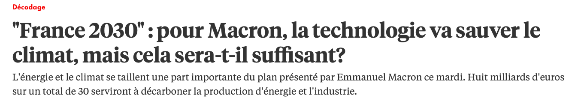
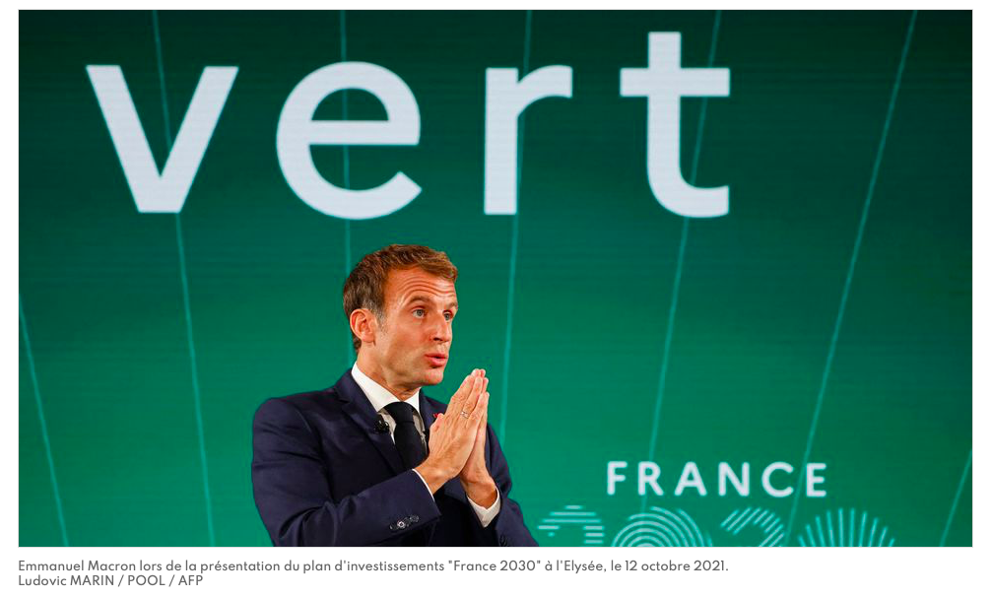
Source :
https://www.lexpress.fr/actualite/societe/environnement/france-2030-pour-macron-la-technologie-va-sauver-le-climat-mais-cela-sera-t-il-suffisant_2158423.html

Slide 32
L’économie numérique va t-elle sauver la planète ?
De nombreux économistes mettent en doute l’idée selon laquelle l’industrie numérique serait (écologiquement) propre car « immatérielle » :
Celle-ci est renforcée par le « marketing vert » (ou greenwashing) mis en place par les entreprises
Si des actions comme l’envoi d’un courriel, la lecture d’une vidéo paraissent neutres en émissions polluantes, elles ont en réalité une empreinte écologique fortes, au début et en bout de chaîne :
La production très polluante de tous les appareils numériques nécessitant des terres rares et soumis à l’obsolescence programmée (donc à un renouvellement très fréquent)
Le traitement, stockage et transport des données traitées dans de vastes infrastructures consommatrices de ressources et d’énergie

Slide 33
L’économie numérique va t-elle sauver la planète ?
« L’industrie numérique mondiale consomme tant d’eau, de matériaux et d’énergie que son empreinte représente trois fois celle d’un pays comme la France ou le Royaume-Uni. Les technologies digitales mobilisent aujourd’hui 10 % de l’électricité produite dans le monde et rejetteraient près de 4 % des émissions globales de dioxyde de carbone (CO2), soit un peu moins du double du secteur civil aérien mondial (4). « Si les entreprises du numérique se révèlent plus puissantes que les pouvoirs de régulation qui s’exercent sur elles, le risque existe que nous ne soyons plus en mesure de contrôler leur impact écologique », avertit M. Jaan Tallinn, le fondateur de Skype et du Future of Life Institute, qui travaille sur l’éthique des technologies (5). »
Citation issue de l’article « Quand le numérique détruit la planète » du Monde Diplomatique – octobre 2021, en kiosque

Slide 34
L’économie numérique va t-elle sauver la planète ?
Méthode pour connaître l’empreinte carbone réelle des biens et services numériques : Material Input Per Service Unit (MIPS) = la quantité de ressources nécessaires à la fabrication d’un produit ou d’un service (regarder ce qui entre dans un objet plutôt que ce qui en sort) :
Donne le « sac à dos écologique », c’est-à-dire le coefficient multiplicateur de chacune de nos actions de consommation.
Quelques exemples :
1 ordinateur de 2 kilogrammes mobilise, entre autres, 22 kilogrammes de produits chimiques, 240 kilogrammes de combustible et 1,5 tonne d’eau claire
1 puce électronique de 2 grammes « pèse » 32 kilogrammes de matière

